Slide 1



Préparation à la certification CLA

Slide 2


Quel est le rôle d’un architecte logiciel ?
Créer l’architecture logicielle adaptée aux exigences du client
Permettre à une équipe de développeurs de terminer une application en lui fournissant des modules conçus avec des interfaces, des structures de données et des fonctionnalités
Fournir à l’équipe de développement une documentation claire
Préparation à la certification CLA

Slide 3
La certification démontre la capacité à :
Comprendre, analyser et interpréter des spécifications de clients
Travailler en équipe pour développer une architecture
Architecturer des applications modulaires et évolutives dans le temps
S’organiser en hiérarchie de projet modulaire, en vue d'un développement complet ultérieur par une équipe de développeurs
Fournir une documentation claire
Durée de validité : 4 ans
Préparation à la certification CLA

Slide 4
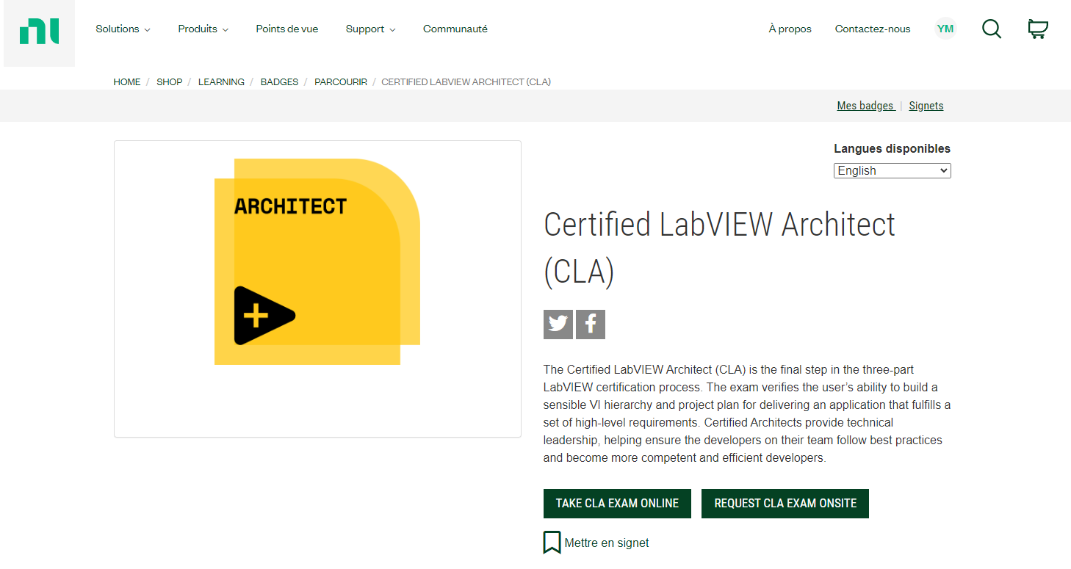
Préparation à la certification CLA

Slide 5
Examen - Organisation
Avoir obtenu la certification CLD est un prérequis
Possibilité de lancer l’examen jusqu’à 30 min après l’heure de rendez-vous
Pièce privatisée
Ordinateur avec webcam, micro et internet (pré-test)
Pas de nourriture ou de boisson
Possibilité de réaliser une pause
Interdiction d’utiliser des ressources externes
Utilisation autorisée de toutes les ressources disponibles dans LabVIEW (Modèles, exemples, VI Express…)
Durée de l’examen : 4 heures
Préparation à la certification CLA

Slide 6
Examen - Format
L'examen CLA consiste en un projet fort similaire à celui sur lequel vous avez travaillé au cours de l'examen CLD avec des :
Exigences d’interface utilisateur
Exigences fonctionnelles
Vous devez donc :
Développer un projet from scratch
Couvrir à l’aide de tags les exigences fonctionnelles (fichier txt)
Développer l’architecture, les modules, les structures de données et la documentation
→ Pas d’application fonctionnelle exigée
Préparation à la certification CLA

Slide 7
Critère d’évaluation | Points | Pourcentage
Style de l'interface utilisateur et du diagramme | 10 | 10 %
Documentation | 20 | 20 %
Couverture des spécifications | 30 | 30 %
Développement de l'architecture | 40 | 40 %
Total | 100 | 100 %
Pour valider l’examen, il faut au moins 70 points (70 %)
Préparation à la certification CLA

Slide 8


Examen – Comment s’y préparer ?
Préparation à la certification CLA

Slide 9
Style (10 points)
Style
Organisation des fichiers dans le projet cohérent et lisible (SubVI, Controls, Thread, Template, Configuration, Log, Timer)
Convention de nommage des fichiers simple et facile à comprendre
Un top VI à la racine
On organise ses données dans une locale
Définir des typedef pour les clusters et les énumérateurs
Cartésien dans les états (declaration, initialize, error, display, exit state)
Nomenclature des états simple et facile à comprendre
On tient sur un écran maximum
On fait disparaître les itérateurs de boucles non nécessaires
On fait disparaître les nœuds de propriétés non nécessaires dans la structure d’events
On bosse avec amour
Préparation à la certification CLA

Slide 10


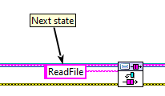
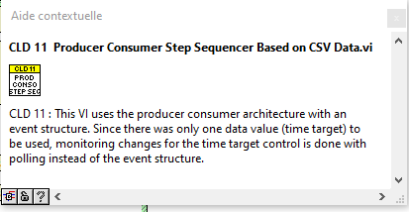

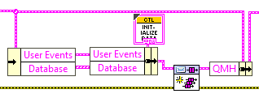
Documentation (20 points)
Etiquettes sur les fils
Infobulles pour contextualiser
Icône et documentation des VI
Commentaire dans les diagrammes
Cluster par nom
Préparation à la certification CLA

Slide 11
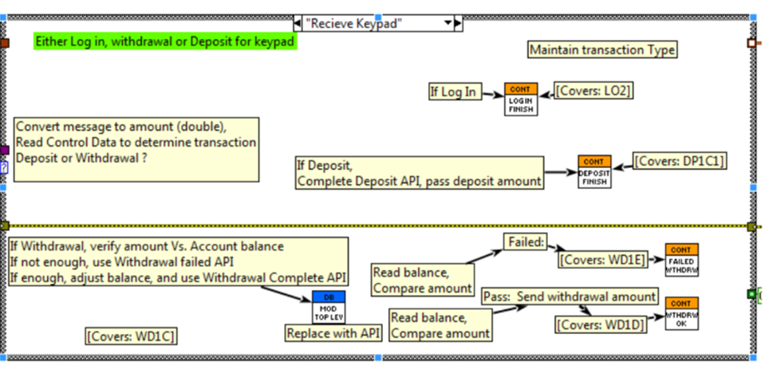
Documentation (20 points)
Préparation à la certification CLA

Slide 12
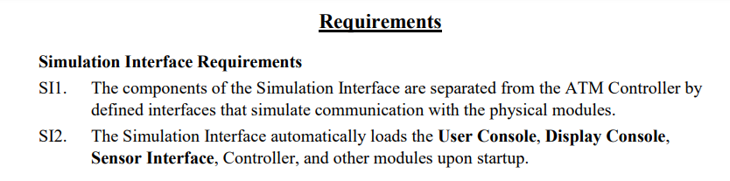
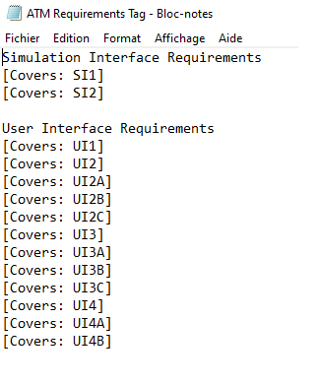
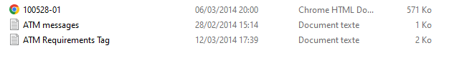
Exigences (30 points)
Préparation à la certification CLA

Slide 13
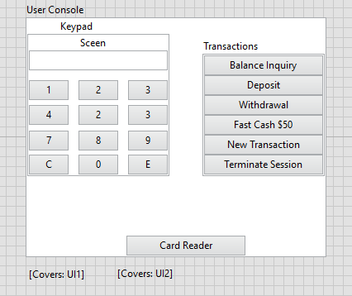
Exigences – Bonnes pratiques (30 points)
Préparation à la certification CLA

Slide 14
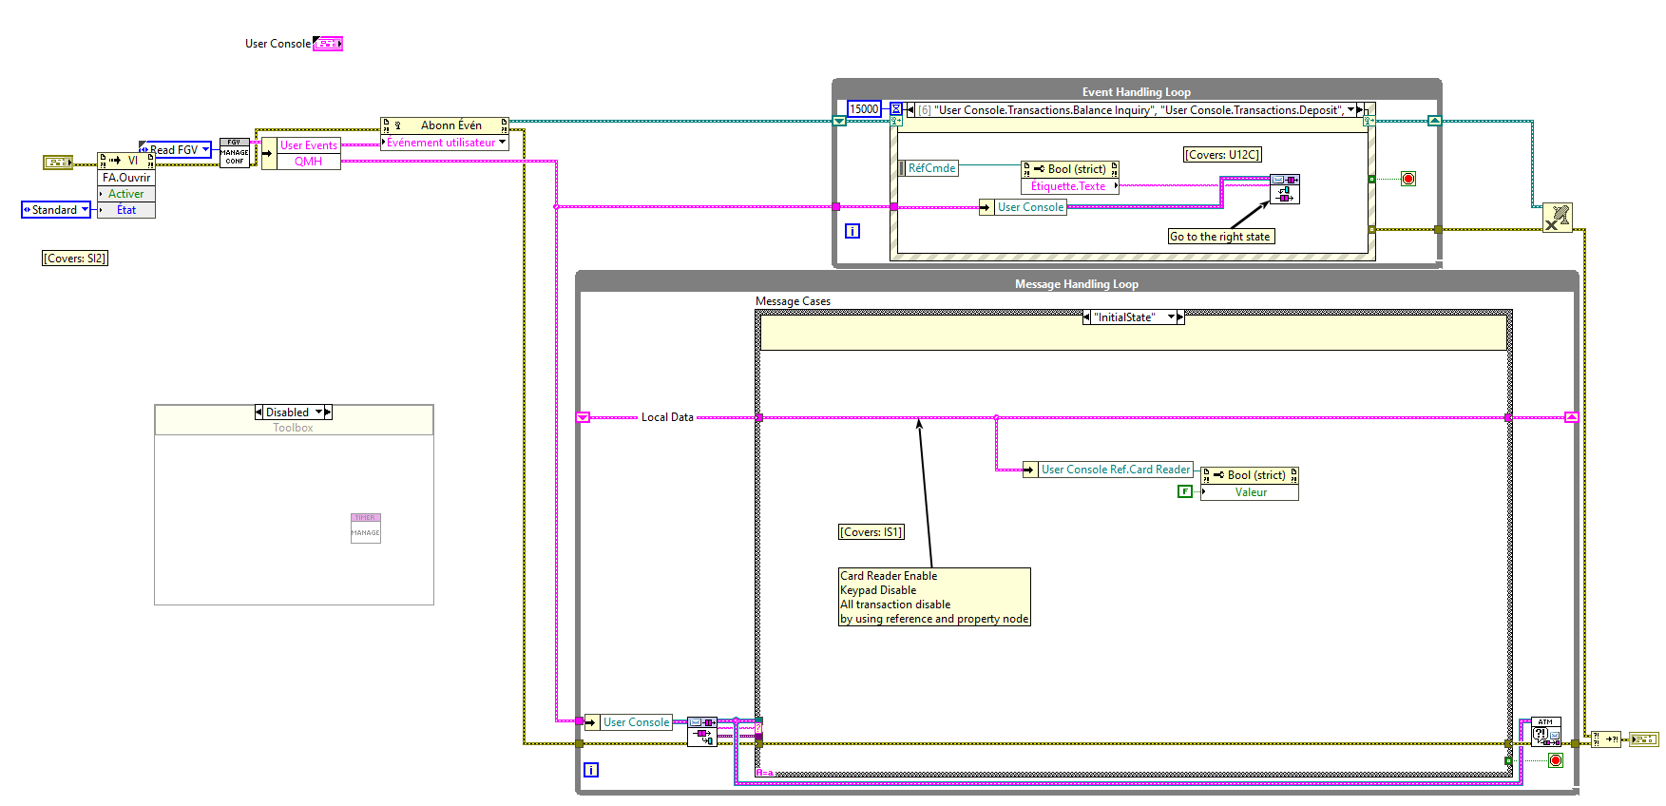
Exigences – Bonnes pratiques (30 points)
Préparation à la certification CLA

Slide 15
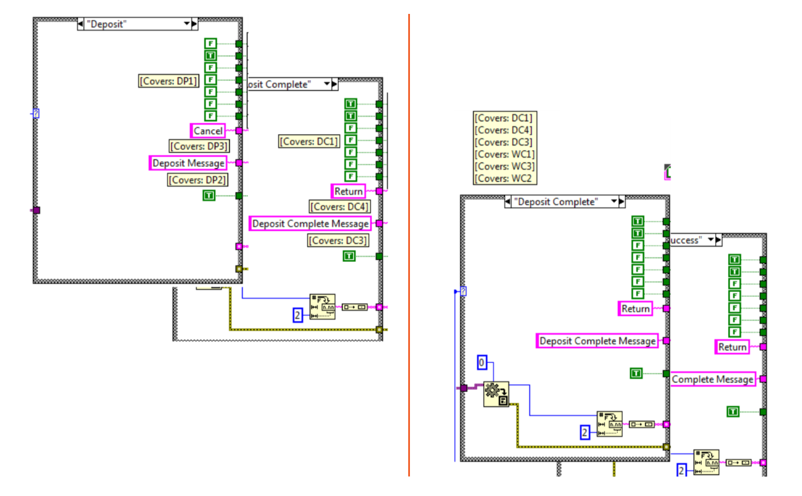
Exigences – Bonnes et mauvaises pratiques (30 points)
Pas clair
Clair
Préparation à la certification CLA

Slide 16
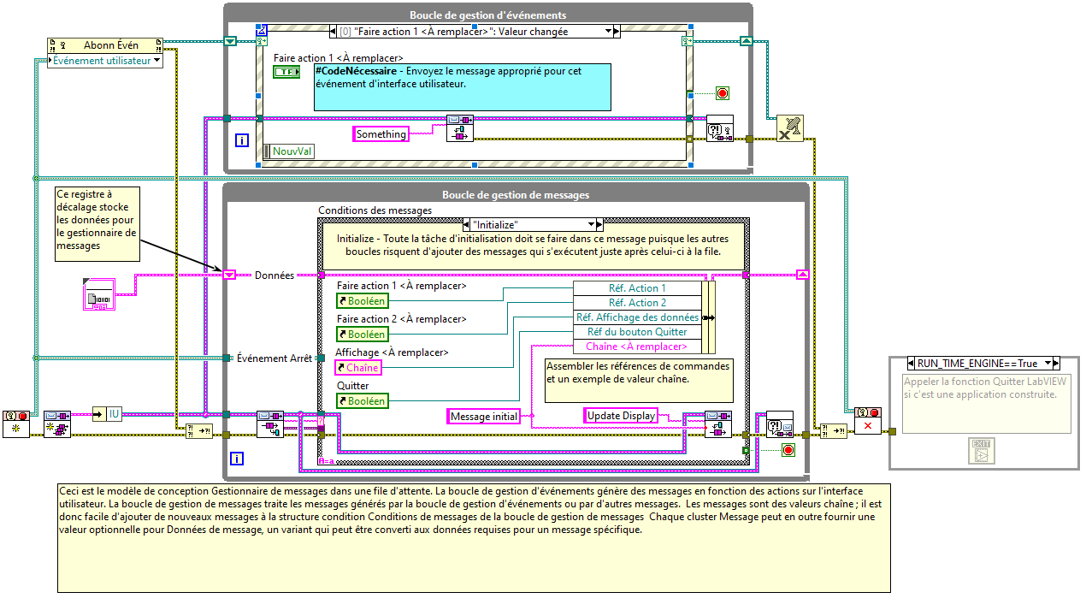
Modèle de conception – un exemple – QMH (40 points)
Arborescence propre
Gestion des erreurs
Gestion des messages
Multi-thread
Préparation à la certification CLA

Slide 17
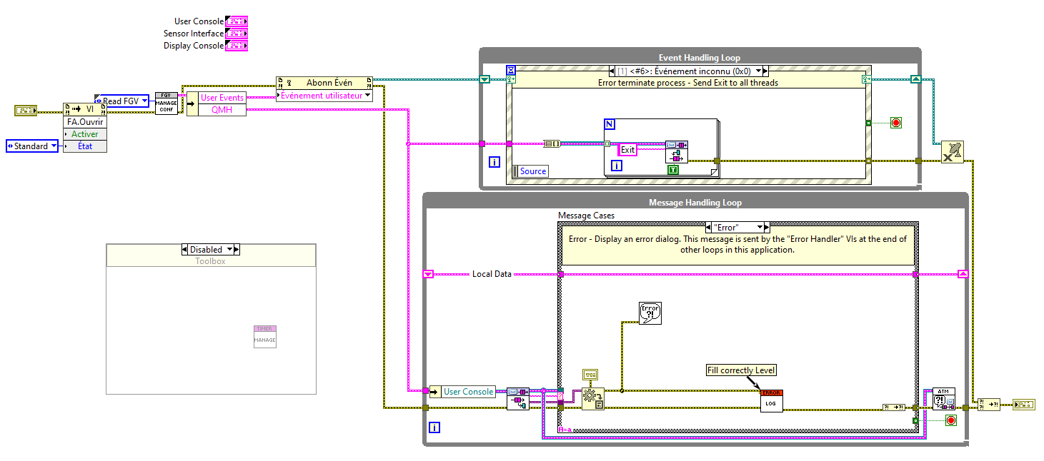
Modèle de conception (40 points)
Préparation à la certification CLA

Slide 18
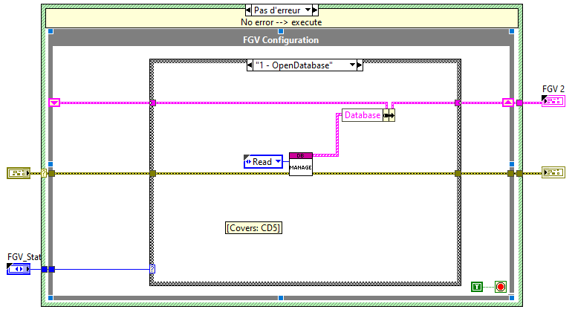
Modèle de conception – FGV (40 points)
Préparation à la certification CLA

Slide 19
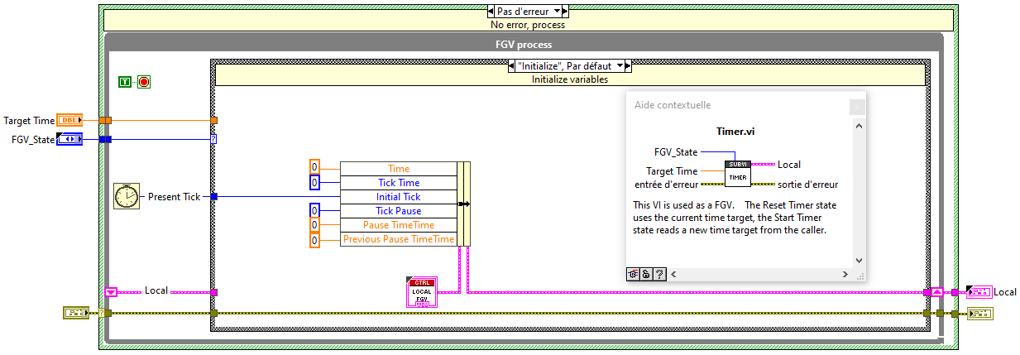
Modèle de conception – FGV – Timer (40 points)
Préparation à la certification CLA

Slide 20
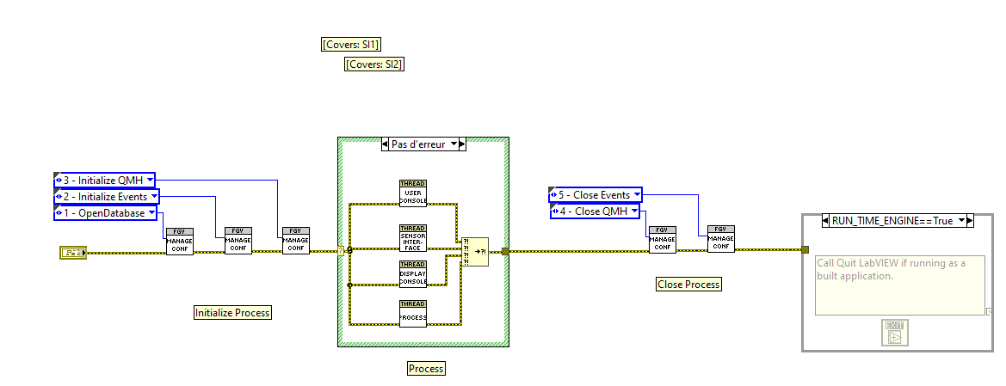
Modèle de conception (40 points)
Préparation à la certification CLA

Slide 21
Gestion de l’épreuve - Architecture
I - Préparation
II – Exécution des exigences
Simulation Interface Requirements
User Interface Requirements
Display Console
Sensor Interface
Initial State Requirements
Terminate State Requirements
Error Handling Requirements
QMH
Gestion de fichier Entrée/Sortie
Gestion Timer
FGV Statique
VIT
Réaliser les UI
On documente
2 h 30
1 h 30
Préparation à la certification CLA

Slide 22
Pour résumer
Entraînez-vous sur au moins deux ou trois sujets en conditions réelles d’examen
Prenez 5 min pour customiser votre LabVIEW (NXG contrôle et désactiver les terminaux icônes)
Gérez votre temps en le travaillant
Maîtriser parfaitement les architectures QMH et machines d’état
Ayez un modèle d’architecture modulaire déjà prêt, pas d’improvisation
Convention de nommage facile à comprendre et documentation de qualité
Maîtriser les FGV
Cartésien dans les états (declaration, initialize, error, display, exit state)
Nomenclature des états simple et facile à comprendre
On tient sur un écran maximum
De la documentation claire, complète et concise
Montrez que vous avez des compétences et que vous avez une vision d’ensemble
Soyez simple et efficace
On code avec amour
Préparation à la certification CLA

Slide 23
Préparation à la certification CLA

